Slide 1
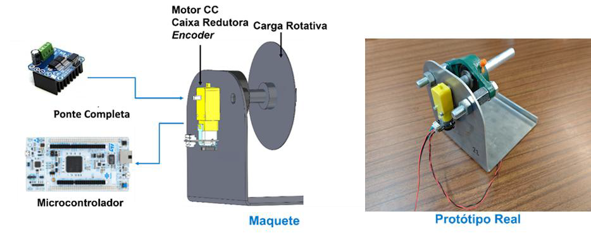

CP2 - Controlo Digital da Posição Angular de um Motor CC
PL5
Catarina Sousa – a97259
Isabel Gomes – a104868
UC: Projeto Integrador em Engenharia Eletrónica Industrial e Computadores 2
Ano Letivo: 2025/2026

Slide 2
Apresentação dos objetivos – Avaliação Intermédia
No objetivo 0:
1. Diagrama de Blocos
2. Esquemático do sistema de controlo
3. Diagrama da máquina de estados
No objetivo 1:
1. Análise dos comandos: gramática e utilização em cada estado
1.1. Testes dos comandos
No objetivo 2:
1. Medição da posição e velocidade
1.1. Leitura do sentido de velocidade
1.2. Conversão do número de pulsos em velocidade e em posição angular
1.2.1. Sinal gerado no osciloscópio (HW = 5ms e HW = 10ms)
1.2.2. Validação da leitura da velocidade
1.2.3. Validação da leitura da posição angular
No objetivo 3:
1. Implementação do comando para um canal PWM bipolar e acionamento do motor
1.1. Cálculos para o PWM
2

Slide 3
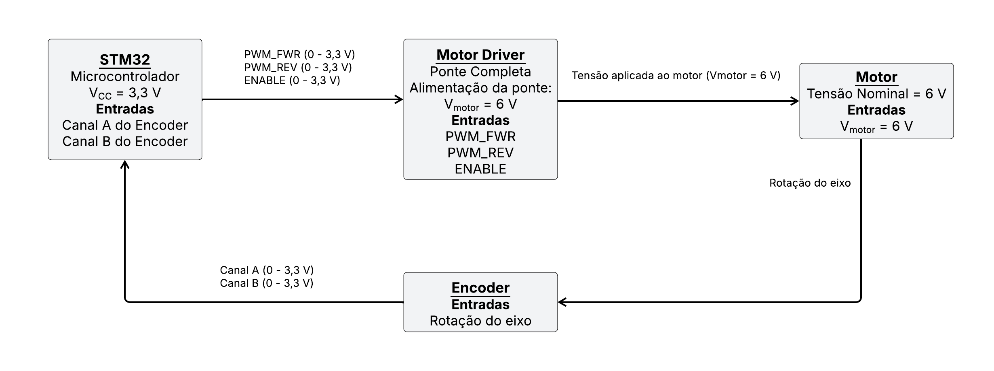
Objetivo 0 – Aula 1
1. Diagrama de Blocos:
3

Slide 4
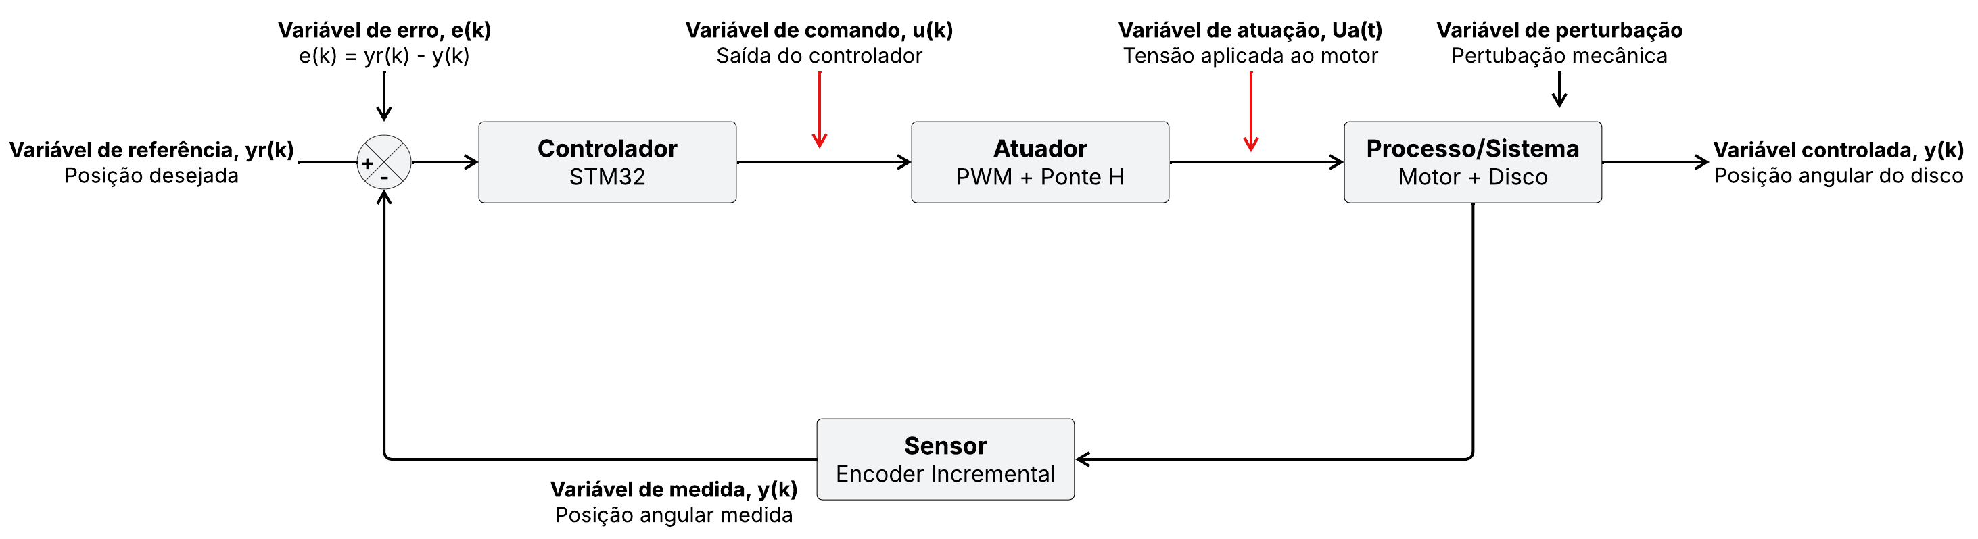
Objetivo 0 – Aula 1
2. Esquemático do sistema de controlo:
4

Slide 5
Objetivo 0 – Aula 1
2. Esquemático do sistema de controlo:
As variáveis de controlo são: - Variável controlada: posição angular da carga rotativa; - Variável de atuação: tensão aplicada ao motor; - Variável de perturbação: resistência mecânica; - Variável de comando: referência da posição angular; - Variável de medida: posição angular medida.
5

Slide 6
Objetivo 0 – Aula 1
2. Esquemático do sistema de controlo:
Os 4 subsistemas do sistema de controlo são: - Sistema: Carga rotativa, Motor CC; - Atuador: PWM, Ponte H; - Controlador: STM32; - Sensor: Encoder.
6

Slide 7
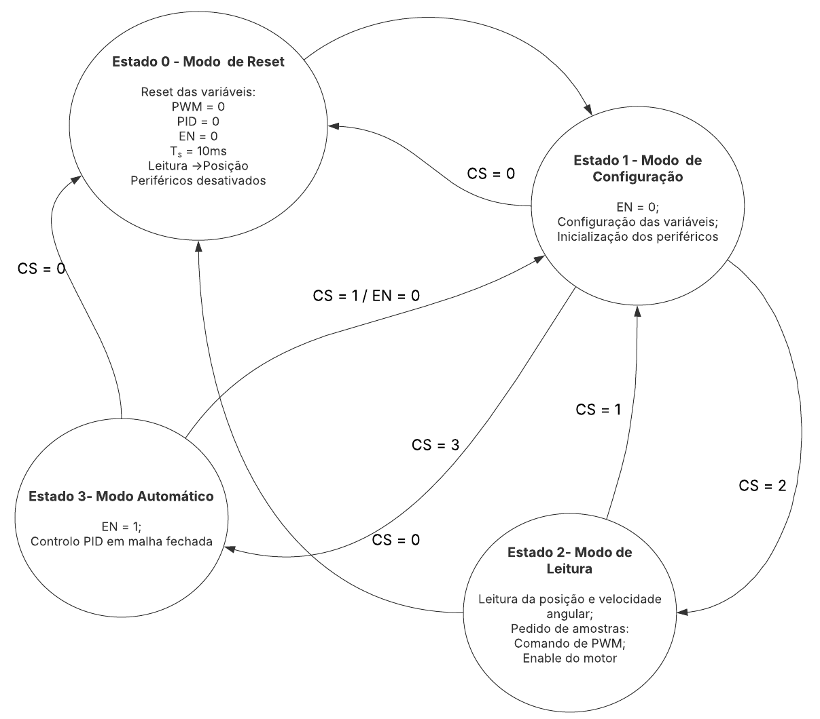
Objetivo 0 – Aula 1
3. Diagrama da máquina de estados:
Comandos a serem executados em cada estado:
ESTADOS | COMANDOS
0 | -
1 | CS, HW, RT, RESPOS, PID
2 | CS, EN ,R, PWM, RESPOS
3 | CS, EN
7

Slide 8
Objetivo 1 – Aula 2
1. Análise dos comandos: gramática e utilização em cada estado
COMANDOS
CS | Control system: <char> += “CS β <dig>+”
EN | Enable dos motores: <char> += “EN β <dig>+”
HW | Período de amostragem: <char> += “HW β <uint>”
RT | Reading Type: <char> += “RT β <dig>+”
R | Reading: <char> += “R β <dig>+ β <uint>+”
PWM | Tensão Normalizada: <char> += “PWM β <signval>+”
RESPOS | Reinicializa a posição zero do disco: <char> += “RESPOS ”
PID | Definir parâmetros do controlador PID: <char>+=“PID β <dig> β <float>+
8

Slide 9
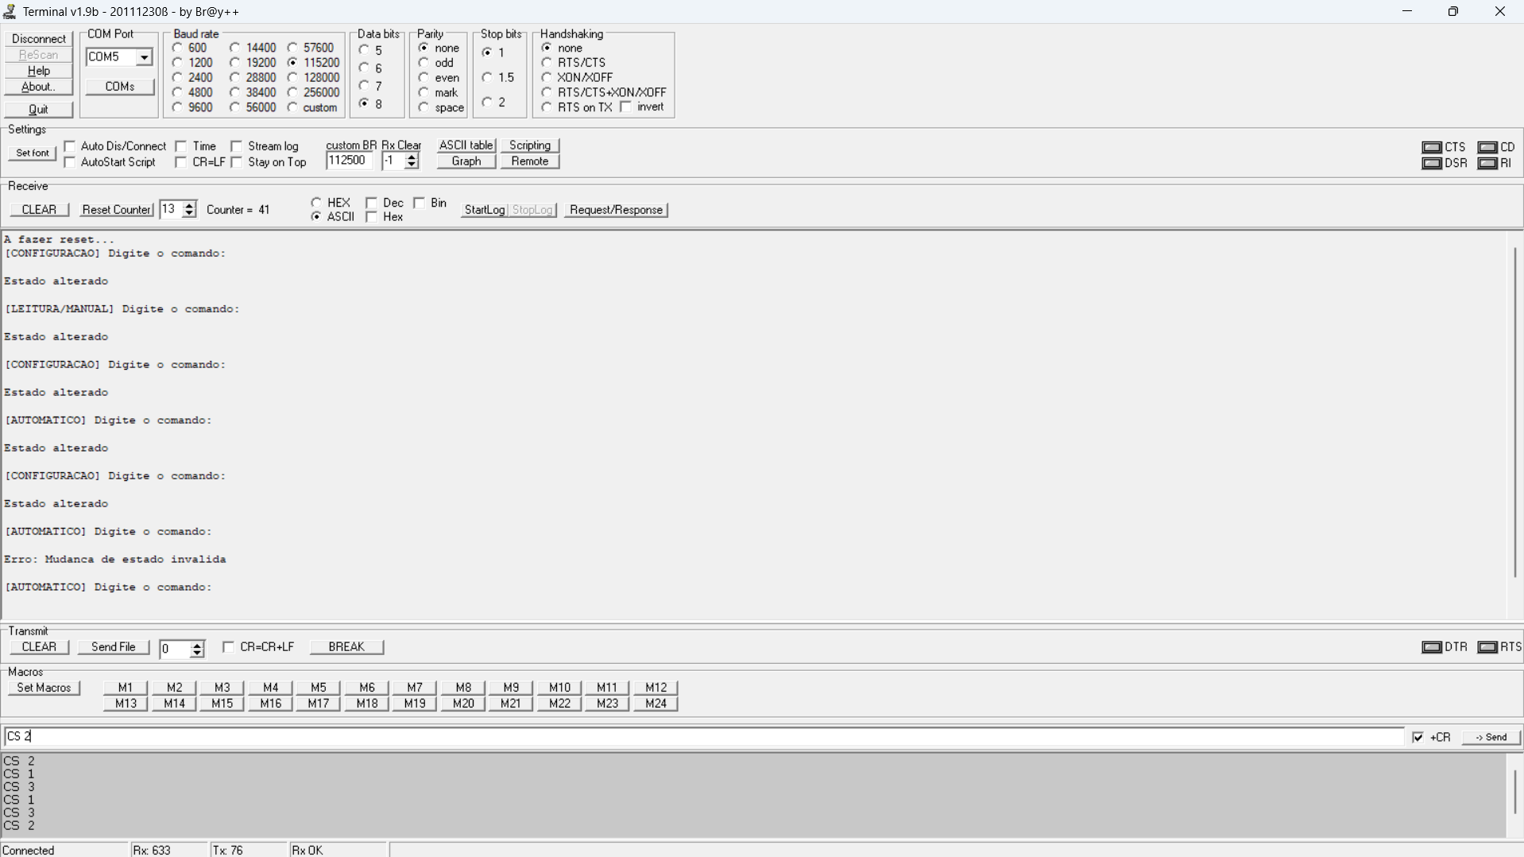

Objetivo 1 – Aula 2
1. Análise dos comandos: gramática e utilização em cada estado
1.1. Testes dos comandos
Teste do comando CS:
Transições entre estados
9

Slide 10
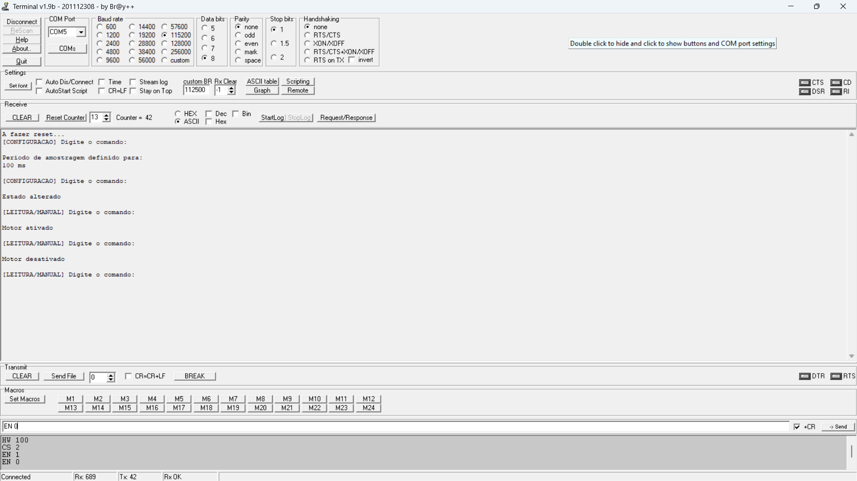
Objetivo 1 – Aula 2
1. Análise dos comandos: gramática e utilização em cada estado
1.1. Testes dos comandos
Teste dos comandos HW e EN:
Mudança do período de amostragem e Enable dos motores
10

Slide 11
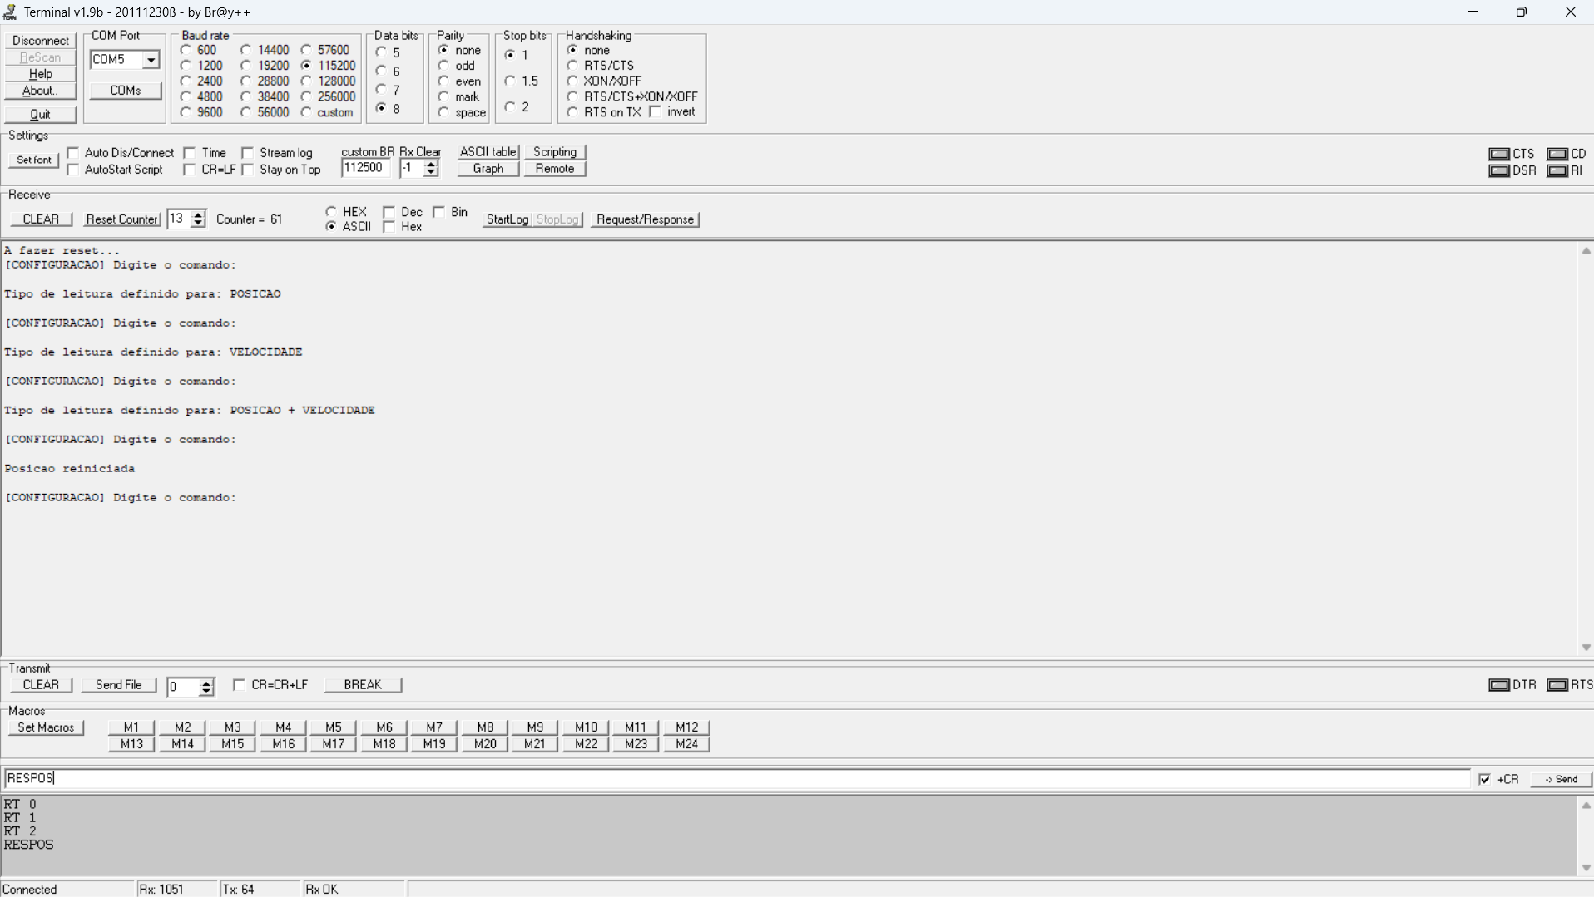
Objetivo 1 – Aula 2
1. Análise dos comandos: gramática e utilização em cada estado
1.1. Testes dos comandos
Teste dos comandos RT e RESPOS:
Configuração do tipo de leitura e reinicialização da posição
11

Slide 12
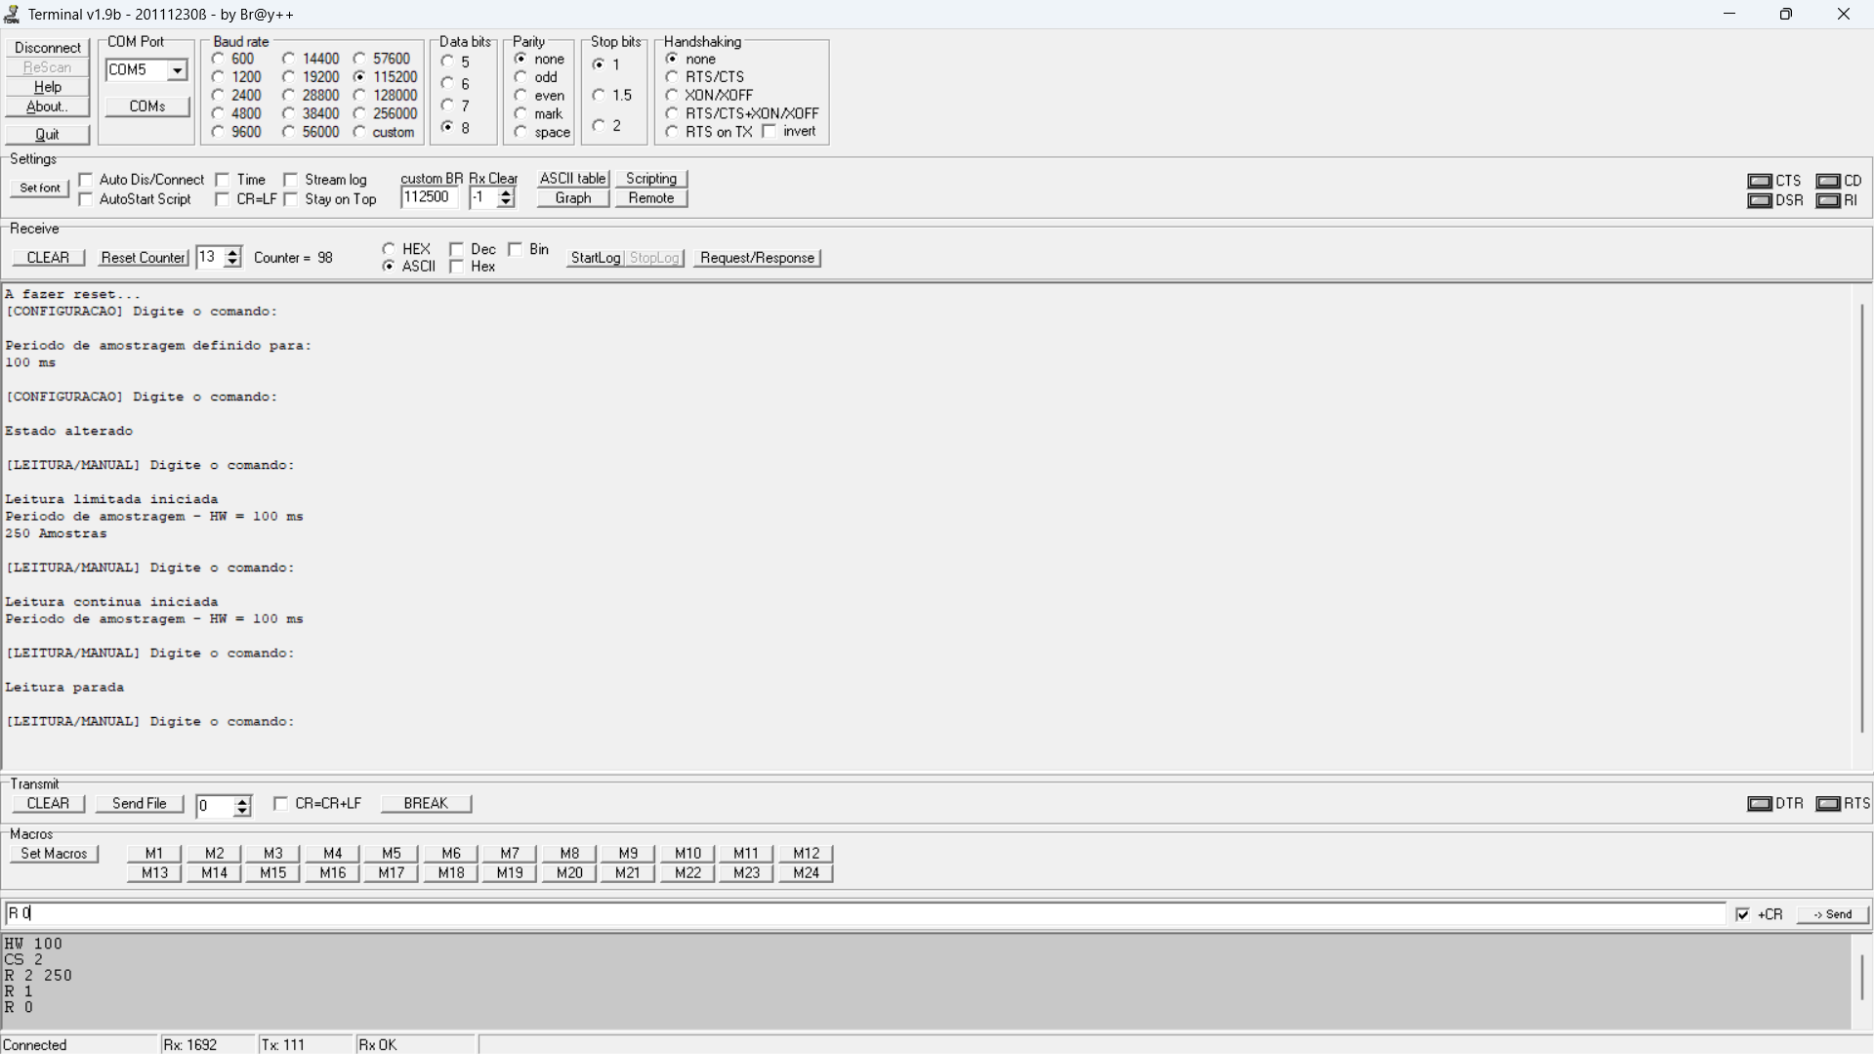
Objetivo 1 – Aula 2
1. Análise dos comandos: gramática e utilização em cada estado
1.1. Testes dos comandos
Teste do comando R:
Configuração da leitura
12

Slide 13
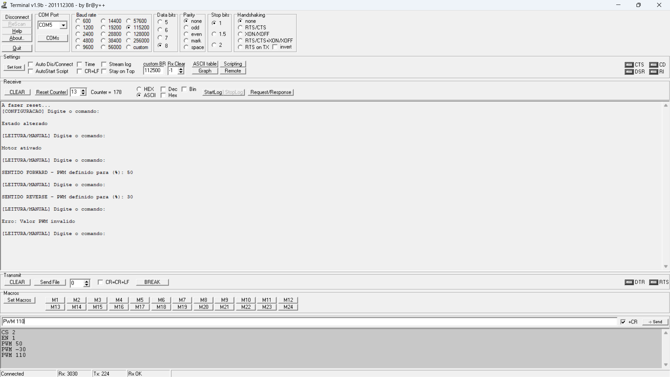
Objetivo 1 – Aula 2
1. Análise dos comandos: gramática e utilização em cada estado
1.1. Testes dos comandos
Teste do comando PWM:
Definição do duty-cycle
13

Slide 14
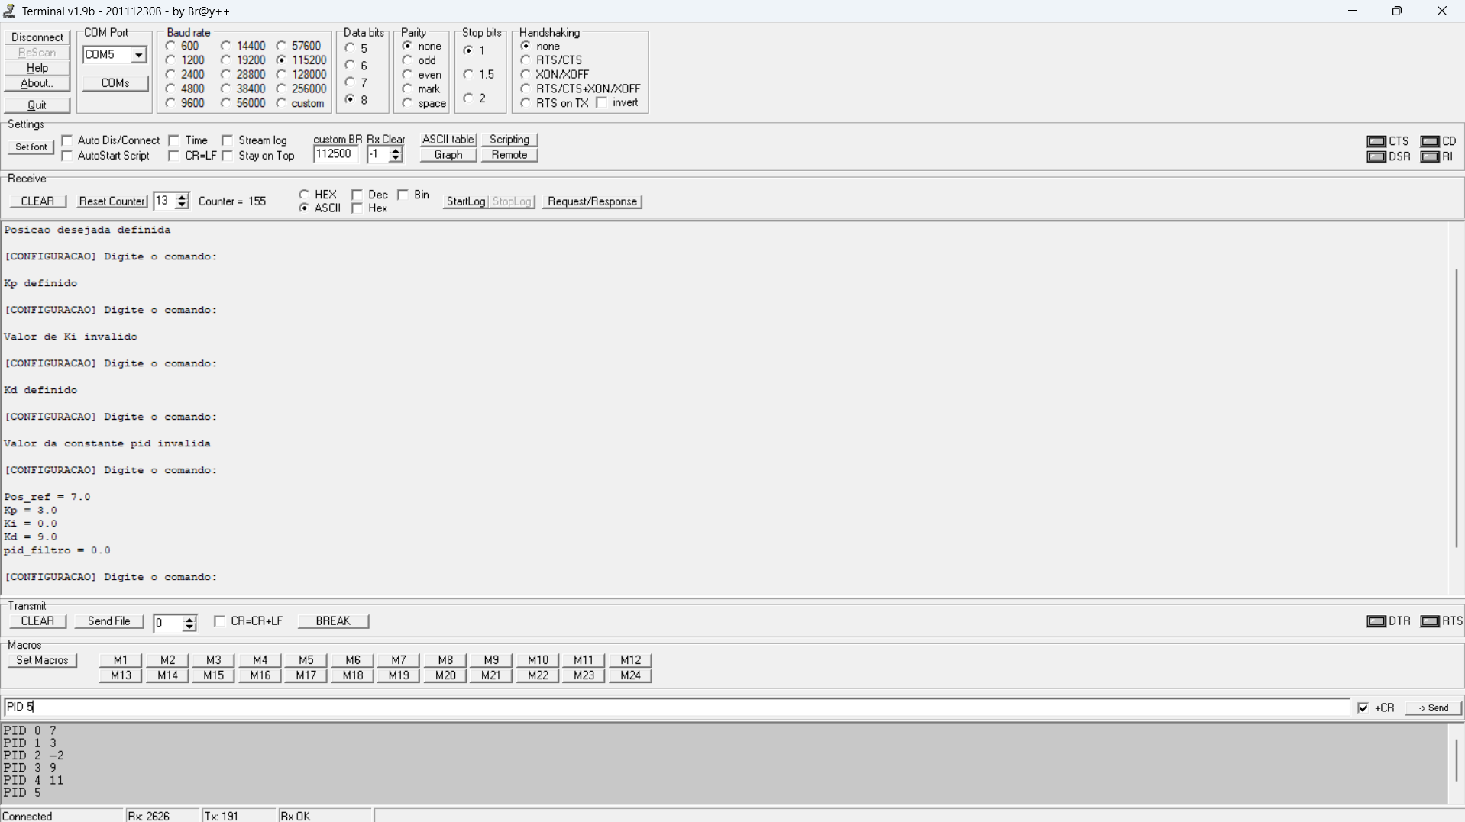
Objetivo 1 – Aula 2
1. Análise dos comandos: gramática e utilização em cada estado
1.1. Testes dos comandos
Teste do comando PID:
Configuração de variáveis e parâmetros do controlador PID
14

Slide 15
Objetivo 2 – Aula 4
1. Medição da posição e velocidade
O motor CC (MOT02043) possui um encoder que gera 16 pulsos em quadratura por volta do motor.
Para uma caixa redutora de 120:1, cada volta do eixo corresponde a 1920 pulsos em quadratura:
→Sensor A - 960 pulsos;
→Sensor B - 960 pulsos.
Assim, é possível determinar:
→Posição - através do número de pulsos gerados pelo encoder;
→Velocidade – através do número de pulsos num dado período de tempo.
15

Slide 16
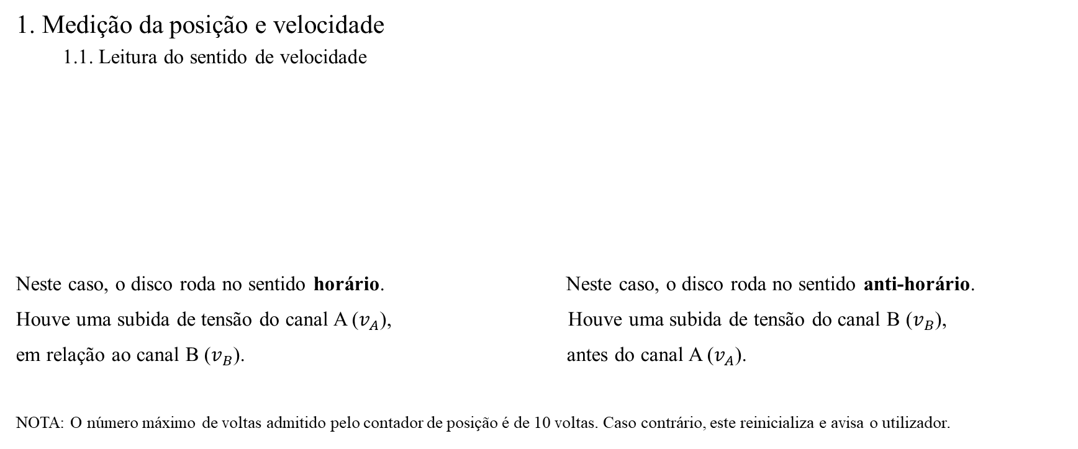
Objetivo 2 – Aula 4
1. Medição da posição e velocidade
1.1. Leitura do sentido de velocidade
Neste caso, o disco roda no sentido horário. Neste caso, o disco roda no sentido anti-horário.
Houve uma subida de tensão do canal A ($v_{A}$), Houve uma subida de tensão do canal B ($v_{B}$),
em relação ao canal B ($v_{B}$). antes do canal A ($v_{A}$).
NOTA: O número máximo de voltas admitido pelo contador de posição é de 10 voltas. Caso contrário, este reinicializa e avisa o utilizador.
16

Slide 17
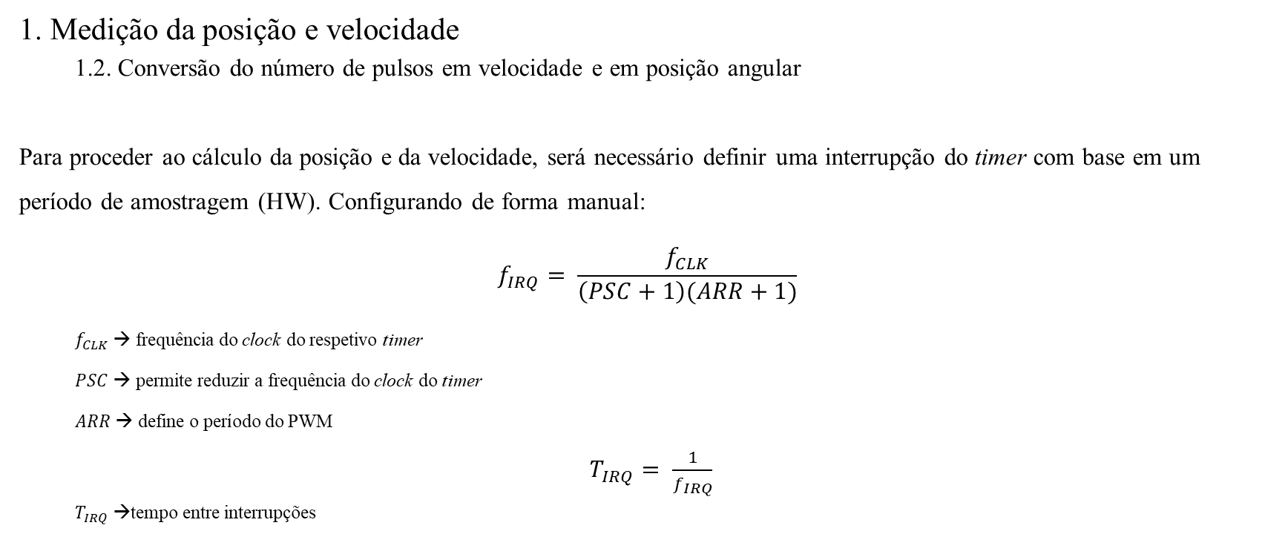
Objetivo 2 – Aula 4
1. Medição da posição e velocidade
1.2. Conversão do número de pulsos em velocidade e em posição angular
Para proceder ao cálculo da posição e da velocidade, será necessário definir uma interrupção do timer com base em um período de amostragem (HW). Configurando de forma manual:
$$f_{IRQ}= \frac{f_{CLK}}{\left(PSC+1\right)(ARR+1)}$$
$f_{CLK}$ → frequência do clock do respetivo timer
$PSC$ → permite reduzir a frequência do clock do timer
$ARR$ → define o período do PWM
$T_{IRQ}= \frac{1}{f_{IRQ}}$
$T_{IRQ}$ →tempo entre interrupções
17

Slide 18

Objetivo 2 – Aula 4
1. Medição da posição e velocidade
1.2. Conversão do número de pulsos em velocidade e em posição angular
Utilização do Timer 6 para a interrupção:
$PSC$ = 6399
$T$ = 99
$SYSCLK$ = 64MHz
$f_{TIM6}$ = 64MHz
$$f_{cnt}= \frac{64000000}{(6399+1)}=10000Hz$$
$$T_{tick}= \frac{1}{10000}=100us=0,1ms$$
1ms → 10 ticks
18

Slide 19
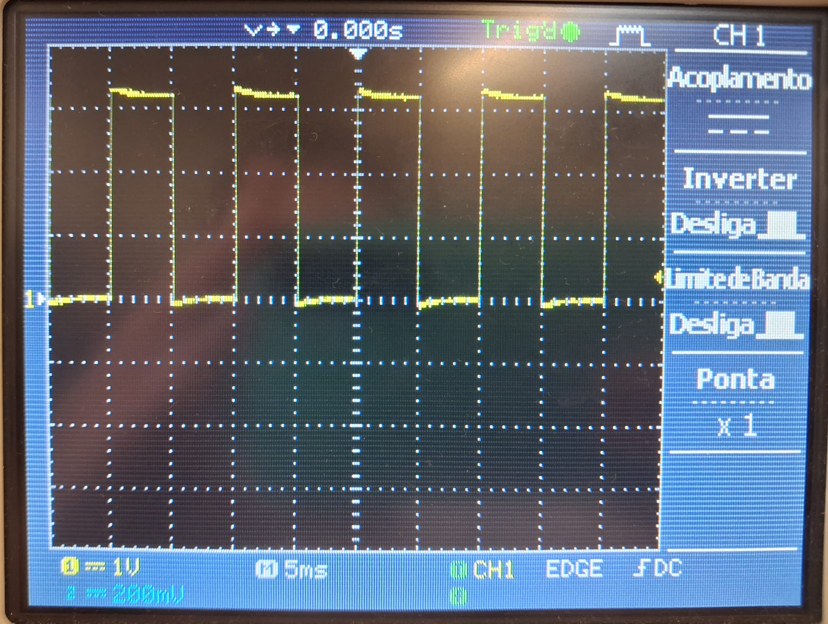

Objetivo 2 – Aula 4
1. Medição da posição e velocidade
1.2. Conversão do número de pulsos em velocidade e em posição angular
1.2.1. Sinal gerado no osciloscópio (HW = 5ms e HW = 10ms)
$ARR=HW∗10−1$ (10 ticks/ms)
→Para HW = 5ms:
$ARR=5∗10−1=49$
$T_{IRQ}=\left(ARR+1\right)∗T_{tick}=50 ∗100us=5ms$
$f_{IRQ}= \frac{1}{5ms}=200Hz$
$f_{onda}= \frac{f_{IRQ}}{2}=\frac{200}{2}=100Hz$
$T_{onda}=10ms$
$ARR=HW∗10−1$
19

Slide 20
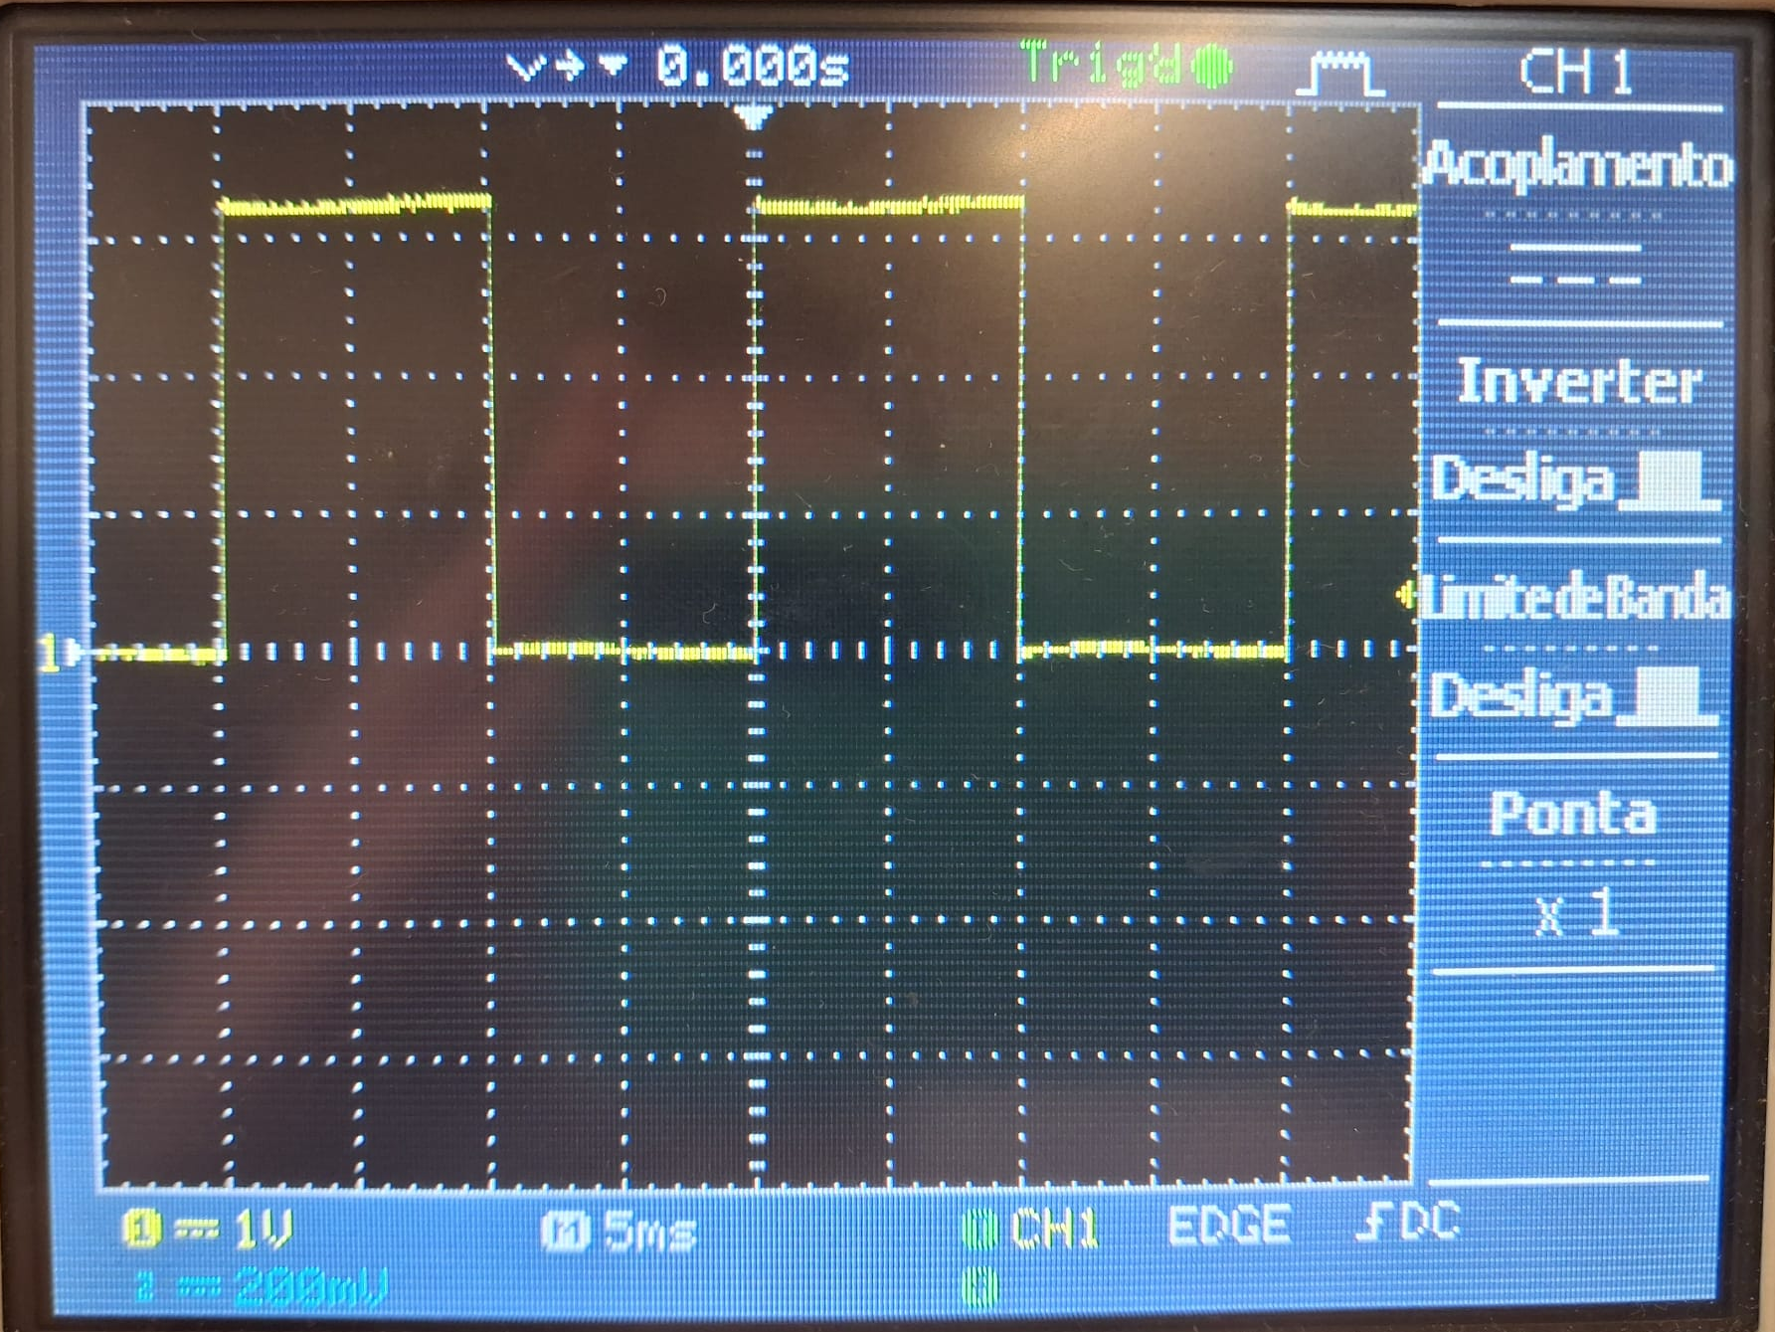

Objetivo 2 – Aula 4
1. Medição da posição e velocidade
1.2. Conversão do número de pulsos em velocidade e em posição angular
1.2.1. Sinal gerado no osciloscópio (HW = 5ms e HW = 10ms)
$ARR=HW∗10−1$ (10 ticks/ms)
→Para HW = 10ms:
$ARR=10∗10−1=99$
$T_{IRQ}=\left(ARR+1\right)∗T_{tick}=100 ∗100us=10ms$
$f_{IRQ}= \frac{1}{10ms}=100Hz$
$f_{onda}=\frac{f_{IRQ}}{2}=\frac{100}{2}=50Hz$
$T_{onda}=20ms$
20

Slide 21

Objetivo 2 – Aula 4
1. Medição da posição e velocidade
1.2. Conversão do número de pulsos em velocidade e em posição angular
1.2.2. Validação da leitura da velocidade
Valores obtidos: $r.p.m.= \frac{f ∗60}{960}$ ; ω$=2\text{π}\frac{f}{960}$
FREQUÊNCIA (Hz) | VELOCIDADE (rpm) | ω (rad/s)
100 | 6,25 | 0,655
500 | 31,25 | 3,27
1000 | 75,00 | 7,85
21

Slide 22
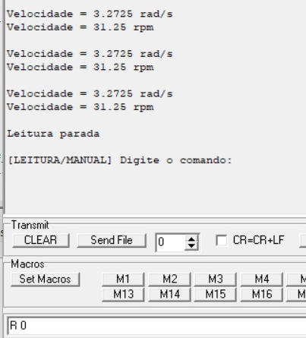
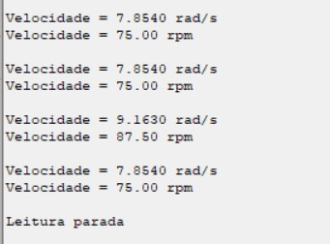
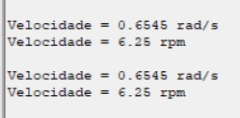
Objetivo 2 – Aula 4
1. Medição da posição e velocidade
1.2. Conversão do número de pulsos em velocidade e em posição angular
1.2.2. Validação da leitura da velocidade
Frequência: 100Hz 500Hz 1000Hz
22

Slide 23
Objetivo 2 – Aula 4
1. Medição da posição e velocidade
1.2. Conversão do número de pulsos em velocidade e em posição angular
1.2.3. Validação da leitura da posição angular
Valores obtidos:
ROTAÇÃO DO DISCO | LEITURA DA POSIÇÃO (rad) | LEITURA DA POSIÇÃO (graus)
180º | 3,22 | 184,5
360º | 6,30 | 360,75
-180º | -3,14 | -179,72
23

Slide 24
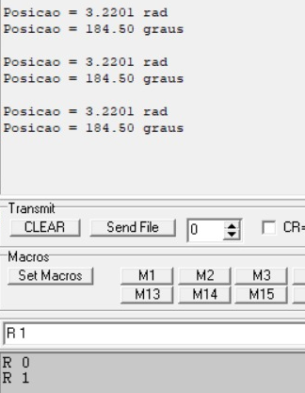
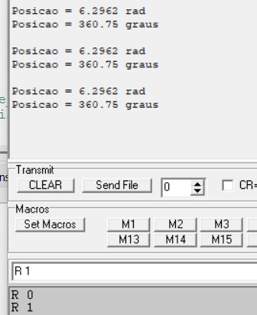
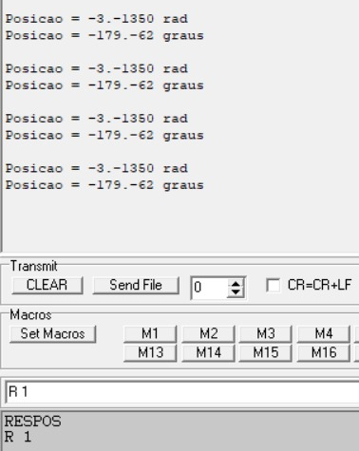
Objetivo 2 – Aula 4
1. Medição da posição e velocidade
1.2. Conversão do número de pulsos em velocidade e em posição angular
1.2.3. Validação da leitura da posição angular
Rotação do disco: 180º 360º -180º
24

Slide 25

Objetivo 3 – Aula 4
1. Implementação do comando para um canal PWM bipolar e acionamento do motor
1.1. Cálculos para o PWM
$$\text{δ}= \frac{T_{DH}}{T_{DH}+ T_{DL}}100$$
$$T_{C}=T_{DH}+T_{DL}$$
$$f_{PWM} = \frac{1}{T_{C}}$$
$\text{δ}$→ duty cycle
$T_{DH}$→ período de tempo em estado alto
$T_{DL}$→ período de tempo em estado baixo
$T_{C}$ → soma dos dois períodos de tempo
25

Slide 26
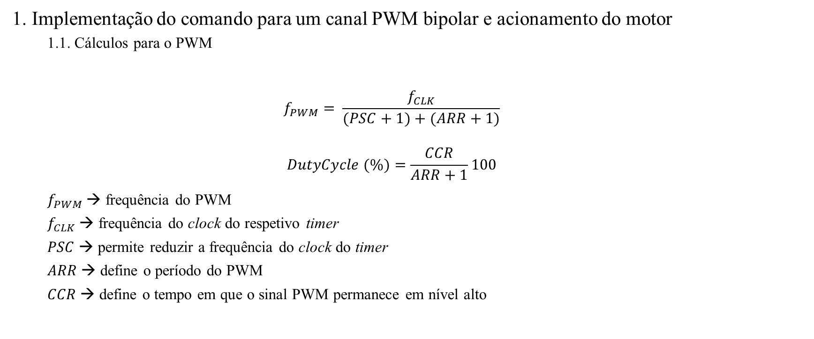
Objetivo 3 – Aula 4
1. Implementação do comando para um canal PWM bipolar e acionamento do motor
1.1. Cálculos para o PWM
$$f_{PWM}= \frac{f_{CLK}}{(PSC+1)+(ARR+1)}$$
$$DutyCycle (\%)=\frac{CCR}{ARR+1}100$$
$f_{PWM}$→ frequência do PWM
$f_{CLK}$→ frequência do clock do respetivo timer
$PSC$→ permite reduzir a frequência do clock do timer
$ARR$→ define o período do PWM
$CCR$ → define o tempo em que o sinal PWM permanece em nível alto
26

Slide 27
Apresentação dos objetivos – Avaliação Final
No objetivo 4:
1. Análise e determinação dos parâmetros do sistema a controlar
No objetivo 5:
Cálculo em simulação, do período de amostragem e dos parâmetros do controlador PID
1.1. Polos do sistema e representação no lugar de raízes
1.2. Cálculo do período de amostragem
1.3. Determinação do parâmetro de ganho proporcional do modelo e resposta do sistema na posição desejada π/2
1.4. Aplicação de uma perturbação externa – resposta do sistema e imunidade
1.5. Determinação dos parâmetros do controlador PI do modelo e resposta do sistema na posição desejada π/2
1.6. Aplicação de uma perturbação externa – resposta do sistema e imunidade
1.7. Determinação dos parâmetros do controlador PID do modelo e resposta do sistema na posição desejada π/2
1.7.1. Vantagens e desvantagens do uso do PID
1.8. Aplicação de uma perturbação externa – resposta do sistema e imunidade
1.8.1. Comparação em relação aos controladores P e PI
27

Slide 28
Apresentação dos objetivos – Avaliação Final
No objetivo 6:
1. Implementação do algoritmo do controlador PID e validação da algoritmia implementada
1.1. Resposta do controlador à entrada de um sinal retangular, com a ação proporcional
1.2. Resposta do controlador à entrada de um sinal retangular, com a ação integral
1.3. Resposta do controlador à entrada de um sinal triangular, com a ação derivativa, sem filtragem
1.4. Resposta do controlador à entrada de um sinal triangular, com a ação derivativa, com filtragem [a = 1/3]
1.5. Análise crítica da alteração dos valores na ação derivativa
1.5.1. a = 0
1.5.2. a = 2/3
1.5.3. a = 1
No objetivo 7:
1. Avaliação experimental do controlador
28

Slide 29

Objetivo 4 – Aula 6
1. Análise e determinação dos parâmetros do sistema a controlar
O modelo do motor CC é dado por:
$$u_{a}\left(t\right)={Ri}_{a}\left(t\right)+K_{a}{\text{ω}}_{a}\left(t\right)$$
$m_{a}\left(t\right)=$ $K_{a}i_{a}\left(t\right)$
$u_{a}$ → tensão de alimentação
$i_{a}$ → corrente de armadura
${\text{ω}}_{a}$ → velocidade angular do eixo do motor
$m_{a}$ → binário produzido pelo motor no seu eixo
$R$ → resistência de armadura
$K_{a}$ → constante eletromecânica do motor
29

Slide 30

Objetivo 4 – Aula 6
1. Análise e determinação dos parâmetros do sistema a controlar
Determinação de $R$ : medição com um multímetro, diretamente aos terminais do motor, com tudo desligado.
Foram realizadas várias medições, rodando ligeiramente o eixo para considerar diferentes posições angulares:
$\overline{x}=5,62\text{Ω}$
RESISTÊNCIA | VALOR MEDIDO (Ω)
R1 | 5,7
R2 | 5,7
R3 | 5,6
R4 | 5,6
R5 | 5,5
30

Slide 31
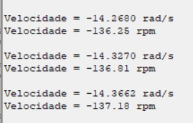
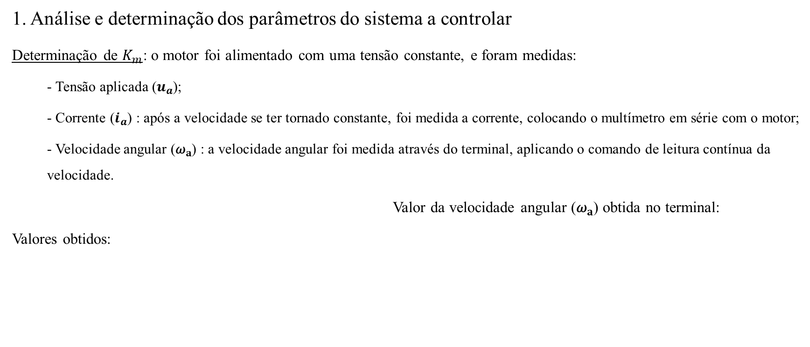
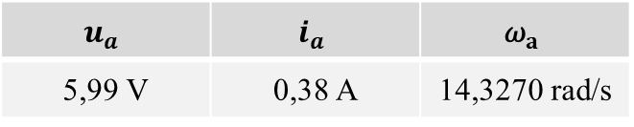
Objetivo 4 – Aula 6
1. Análise e determinação dos parâmetros do sistema a controlar
Determinação de $K_{m}$: o motor foi alimentado com uma tensão constante, e foram medidas:
- Tensão aplicada ($u_{a}$);
- Corrente ($i_{a}$) : após a velocidade se ter tornado constante, foi medida a corrente, colocando o multímetro em série com o motor;
- Velocidade angular (${\text{ω}}_{a}$) : a velocidade angular foi medida através do terminal, aplicando o comando de leitura contínua da velocidade.
Valor da velocidade angular (${\text{ω}}_{a}$) obtida no terminal:
Valores obtidos:
$$u_{a}$$ | $$i_{a}$$ | $${\text{ω}}_{a}$$
5,99 V | 0,38 A | 14,3270 rad/s
31

Slide 32

Objetivo 4 – Aula 6
1. Análise e determinação dos parâmetros do sistema a controlar
Cálculo de $K_{m}$:
$$K_{m}= \frac{u_{a}\left(t\right)−R∗i_{a}\left(t\right)}{{\text{ω}}_{a}(t)}$$
$$K_{m}= \frac{5,99−5,62∗0,38}{14,3270}$$
$$K_{m}=0,2690 N/A$$
32

Slide 33
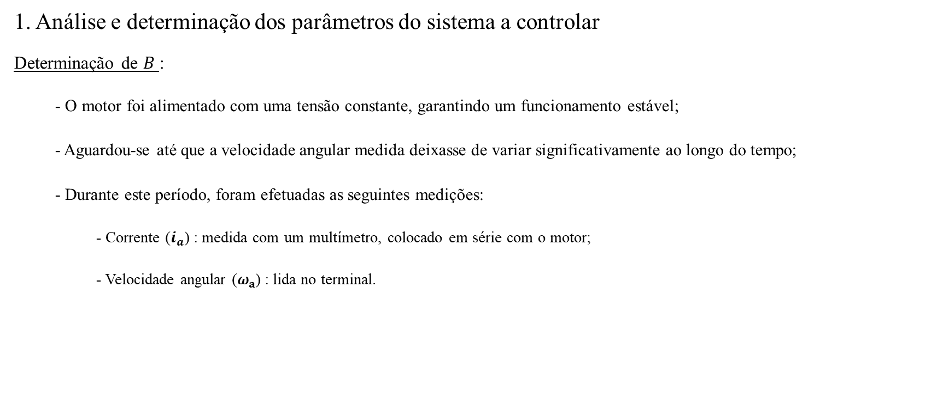
Objetivo 4 – Aula 6
1. Análise e determinação dos parâmetros do sistema a controlar
Determinação de $B$:
- O motor foi alimentado com uma tensão constante, garantindo um funcionamento estável;
- Aguardou-se até que a velocidade angular medida deixasse de variar significativamente ao longo do tempo;
- Durante este período, foram efetuadas as seguintes medições:
- Corrente ($i_{a}$) : medida com um multímetro, colocado em série com o motor;
- Velocidade angular (${\text{ω}}_{a}$) : lida no terminal.
33

Slide 34

Objetivo 4 – Aula 6
1. Análise e determinação dos parâmetros do sistema a controlar
Cálculo de $m_{m}$:
$$m_{m}\left(t\right)=k_{m}∗i_{a}\left(t\right)$$
$$k_{m}=0,2690 N/A$$
$$i_{a}=0,37 A$$
$$m_{m}\left(t\right)=0,2690∗0,37$$
$$m_{m}\left(t\right)=0,0995 Nm$$
34

Slide 35
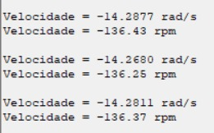

Objetivo 4 – Aula 6
1. Análise e determinação dos parâmetros do sistema a controlar
Cálculo de $B$:
$$B= \frac{m_{m}}{{\text{ω}}_{ss}}$$
${\text{ω}}_{ss}=14,28 rad/s$ Valor de ${\text{ω}}_{ss}$ obtido no terminal:
$$B= \frac{0,0995}{14,28}$$
$$B=0,00698 N/(m/s)$$
35

Slide 36
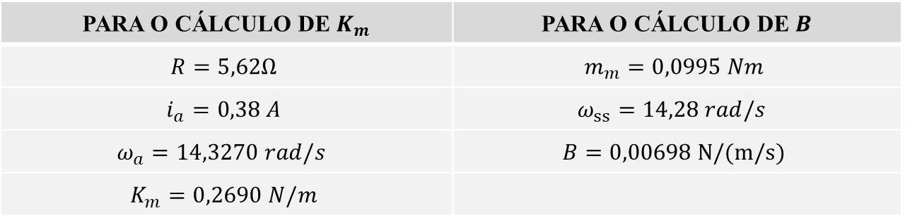
Objetivo 4 – Aula 6
1. Análise e determinação dos parâmetros do sistema a controlar
Conclusão: Através dos ensaios realizados, foi possível determinar experimentalmente os parâmetros do motor CC.
Estes parâmetros são fundamentais para a modelação do sistema e foram utilizados posteriormente na implementação e simulação do sistema de controlo no Objetivo 5.
PARA O CÁLCULO DE $K_{m}$ | PARA O CÁLCULO DE $B$
$$R=5,62\text{Ω}$$ | $$m_{m}=0,0995 Nm$$
$$i_{a}=0,38 A$$ | $${\text{ω}}_{ss}=14,28 rad/s$$
$${\text{ω}}_{a}=14,3270 rad/s$$ | $$B=0,\text{00698 }\text{N}\text{/(}\text{m}\text{/}\text{s}\text{)}$$
$$K_{m}=0,2690 N/m$$
36

Slide 37
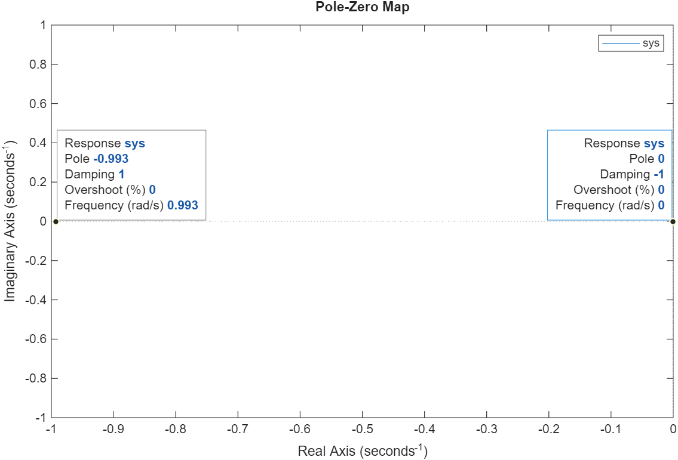


Objetivo 5 – Aula 6
1. Cálculo em simulação, do período de amostragem e dos parâmetros do controlador PID
1.1. Polos do sistema e representação no lugar de raízes
A análise do sistema em malha aberta permitiu obter
os polos do sistema contínuo.
Observou-se a existência de dois polos reais:
→um polo em s = -0,993
→um polo em s = 0
37

Slide 38
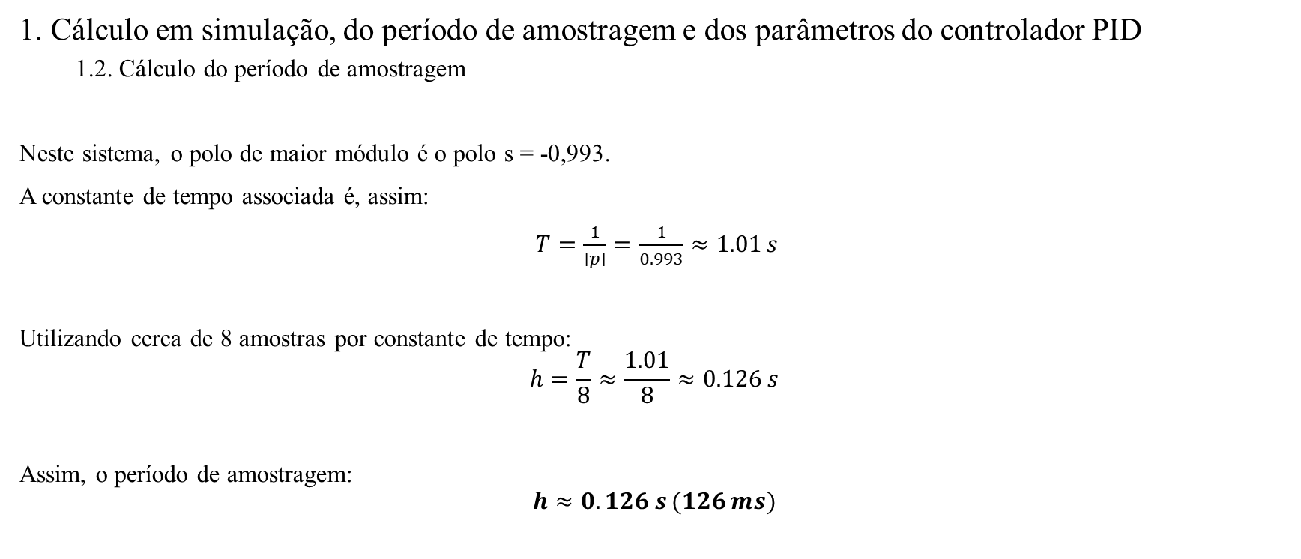
Objetivo 5 – Aula 6
1. Cálculo em simulação, do período de amostragem e dos parâmetros do controlador PID
1.2. Cálculo do período de amostragem
Neste sistema, o polo de maior módulo é o polo s = -0,993.
A constante de tempo associada é, assim:
$T=\frac{1}{∣p∣}=\frac{1}{0.993}≈1.01 s$
Utilizando cerca de 8 amostras por constante de tempo:
$$h=\frac{T}{8}≈\frac{1.01}{8}≈0.126 s$$
Assim, o período de amostragem:
$$h≈0.126 s (126 ms)$$
38

Slide 39
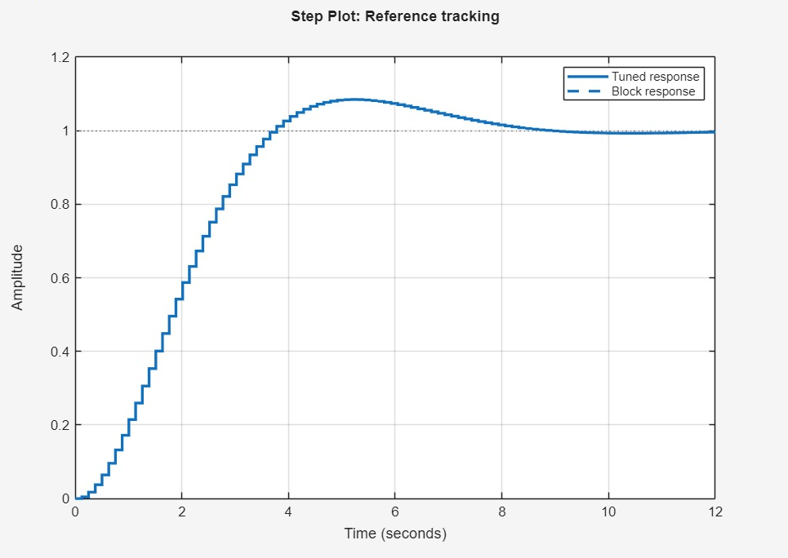
Objetivo 5 – Aula 6
1. Cálculo em simulação, do período de amostragem e dos parâmetros do controlador PID
1.3. Determinação do parâmetro de ganho proporcional do modelo e resposta do sistema na posição desejada π/2
39

Slide 40
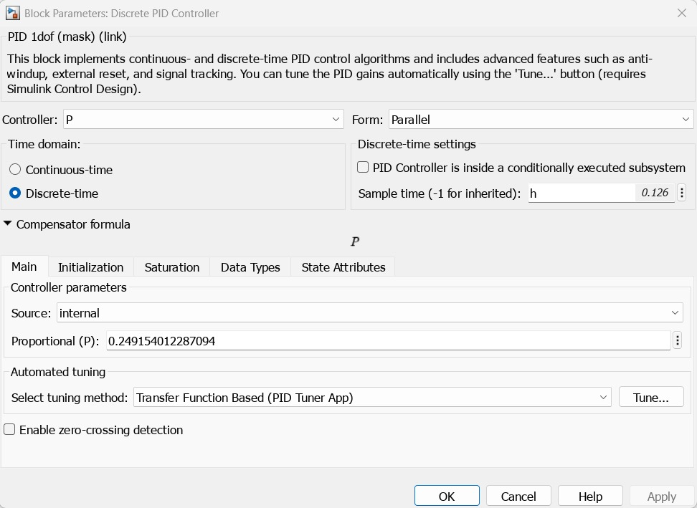

Objetivo 5 – Aula 6
1. Cálculo em simulação, do período de amostragem e dos parâmetros do controlador PID
1.3. Determinação do parâmetro de ganho proporcional do modelo e resposta do sistema na posição desejada π/2
$Proporcional(P)≈0,2492$
40

Slide 41
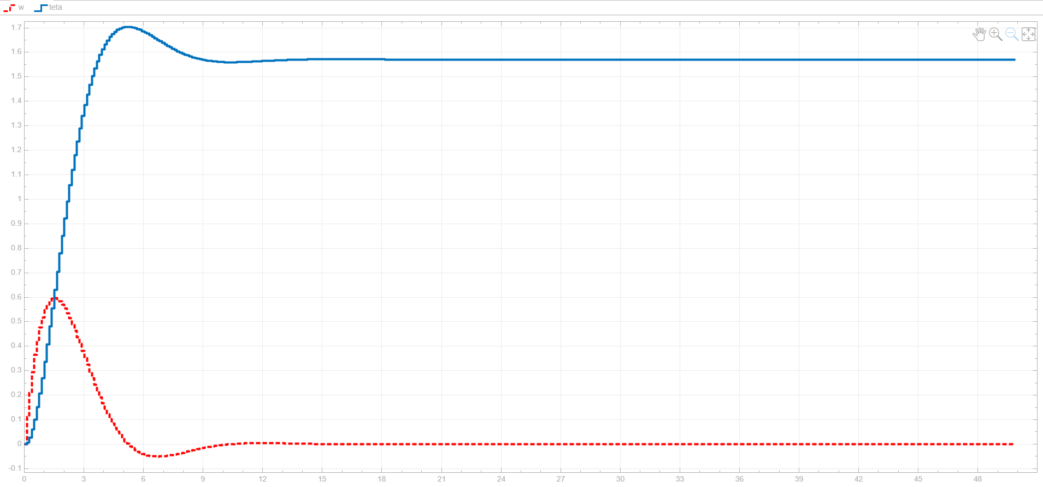
Objetivo 5 – Aula 6
Controlador P – Sem perturbação, o sistema com controlador proporcional apresentou uma resposta rápida com algum overshoot, estabilizando aproximadamente no valor de referência (≈ 1,5708 rad).

Slide 42
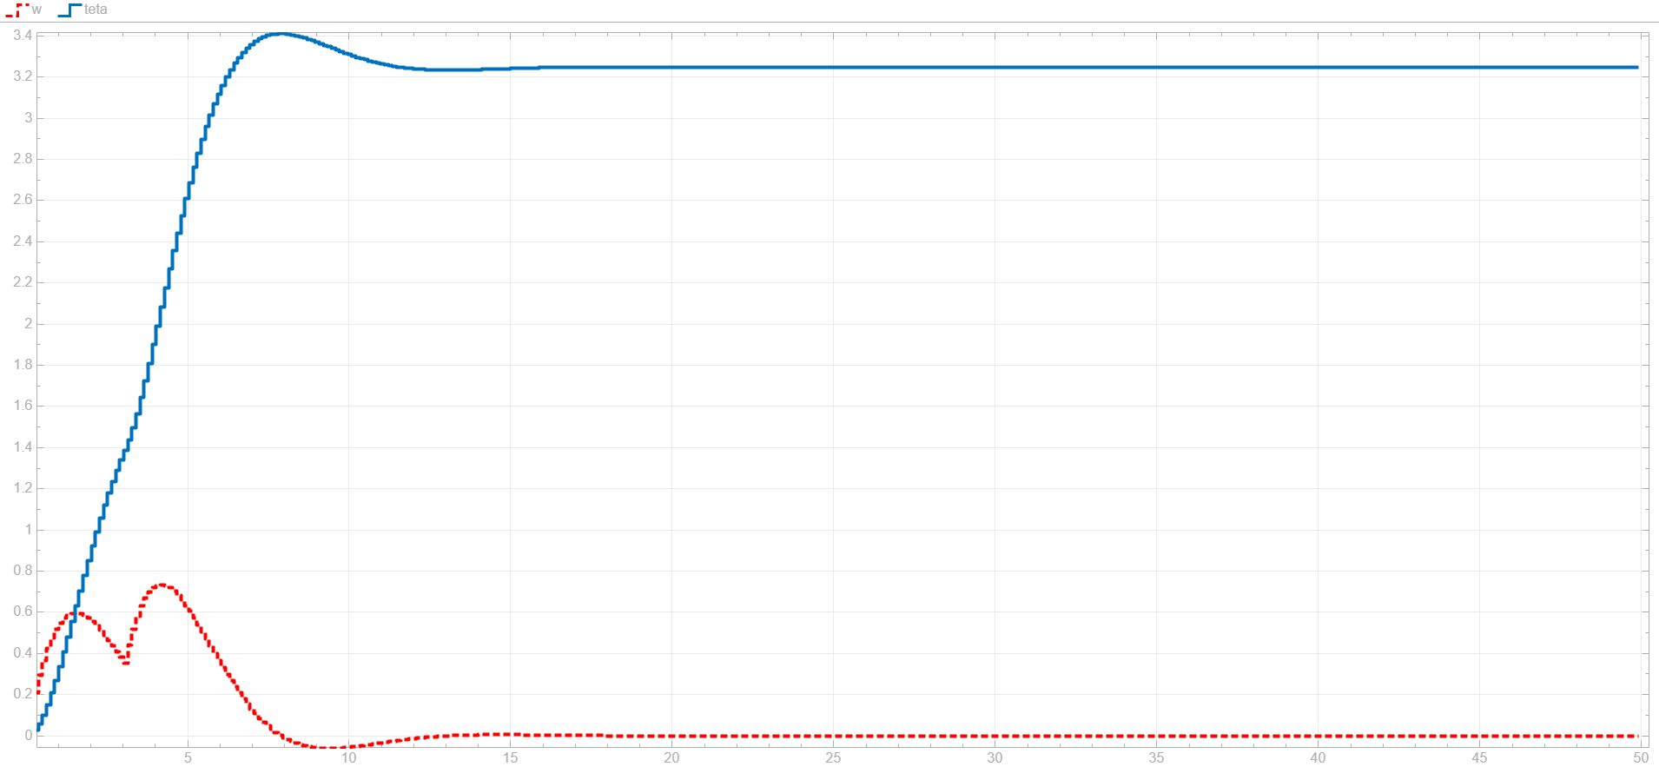
Objetivo 5 – Aula 6
Controlador P – Com perturbação de 0,02, o sistema com controlador proporcional teve um desvio significativo da posição. Como o controlador proporcional não consegue compensar totalmente perturbações constantes, o sistema estabiliza num valor diferente da referência. Assim, verificou-se que não foi imune à perturbação.

Slide 43
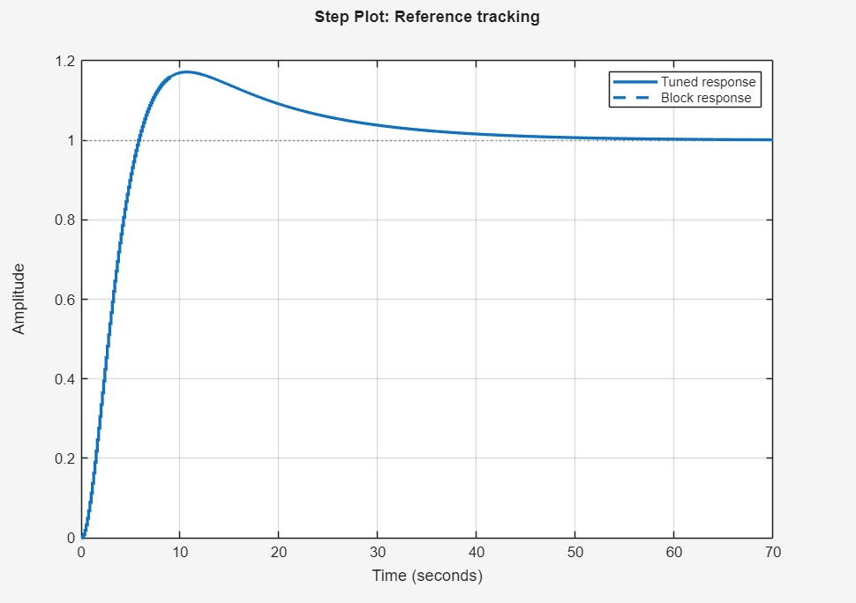
Objetivo 5 – Aula 6
1. Cálculo em simulação, do período de amostragem e dos parâmetros do controlador PID
1.5. Determinação dos parâmetros do controlador PI do modelo e resposta do sistema na posição desejada π/2
42

Slide 44
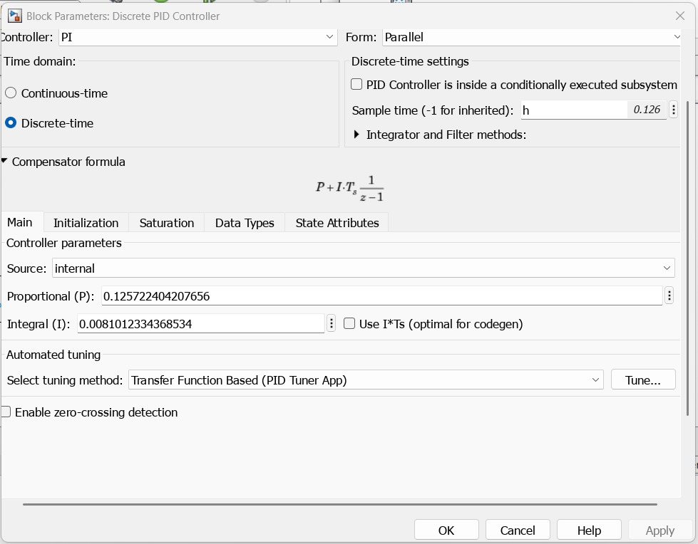

Objetivo 5 – Aula 6
1. Cálculo em simulação, do período de amostragem e dos parâmetros do controlador PID
1.5. Determinação dos parâmetros do controlador PI do modelo e resposta do sistema na posição desejada π/2
$Proporcional(P)≈0,1257$; $Integral(I)≈0,0081$
43

Slide 45
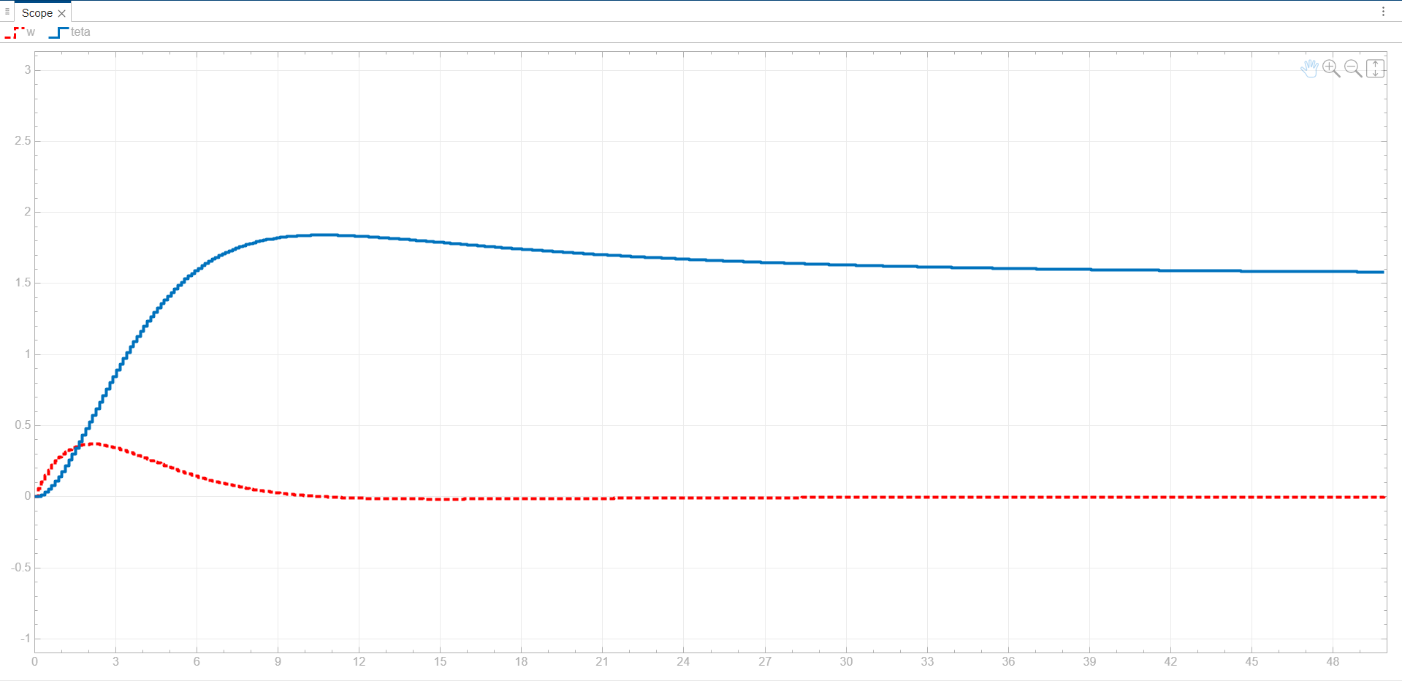
Objetivo 5 – Aula 6
Controlador PI – Sem perturbação, o sistema com controlador proporcional integral acompanha a referência, com algum overshoot, mas elimina praticamente o erro em regime permanente.

Slide 46
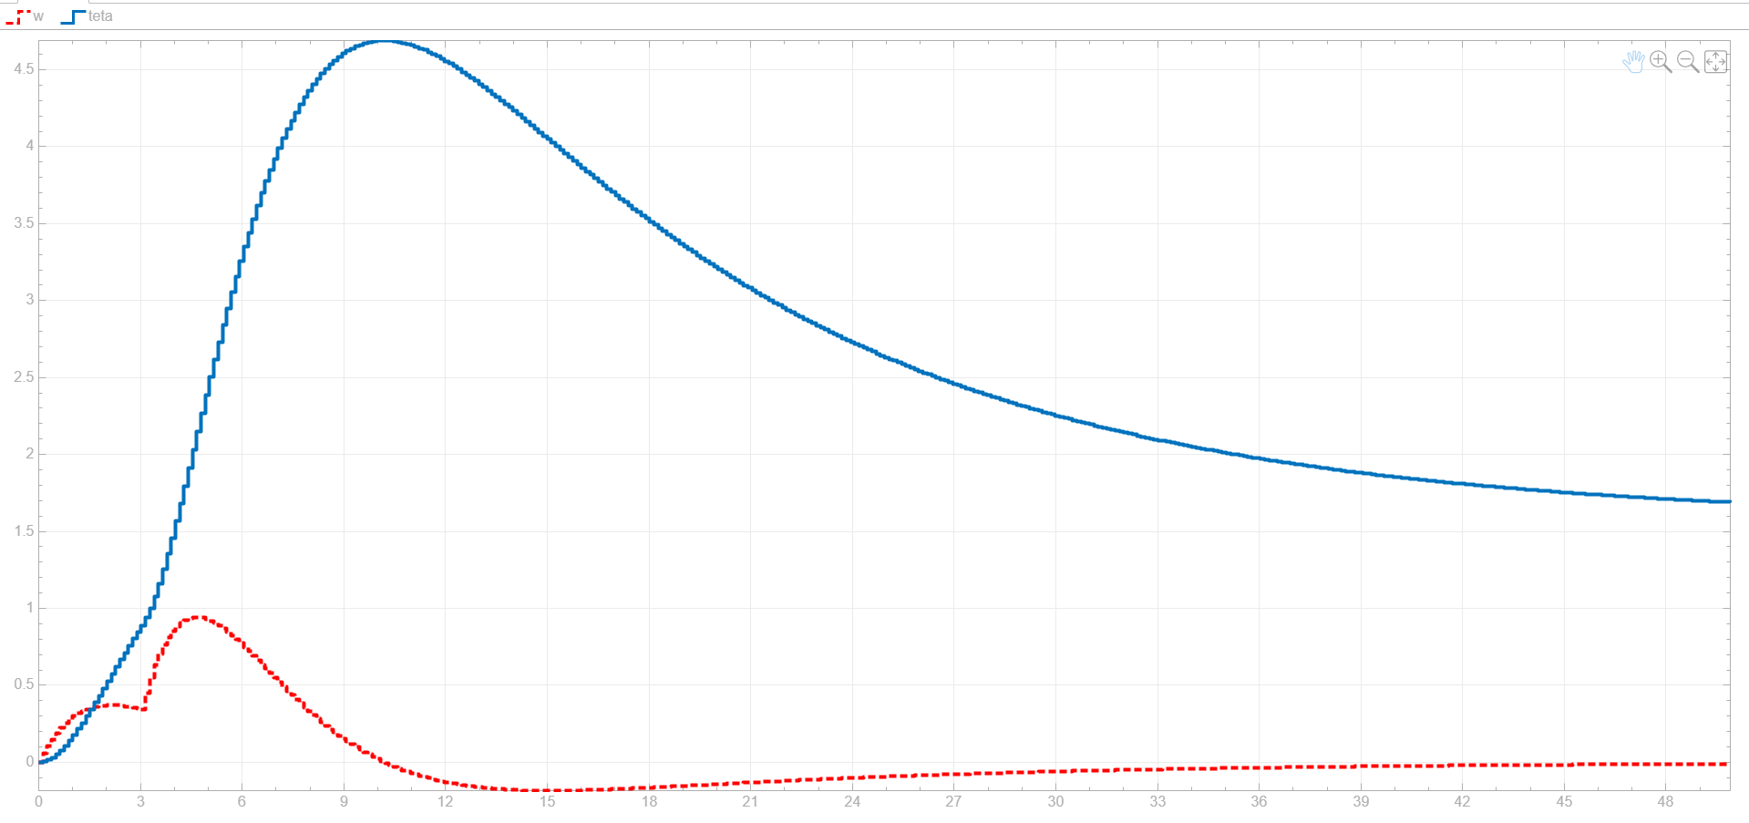
Objetivo 5 – Aula 6
Controlador PI – Com perturbação, o controlador PI apresenta maior overshoot e uma resposta mais lenta, mas mostra capacidade para compensar o efeito da perturbação, aproximando novamente o sistema do valor de referência, eliminando o erro em regime permanente.

Slide 47
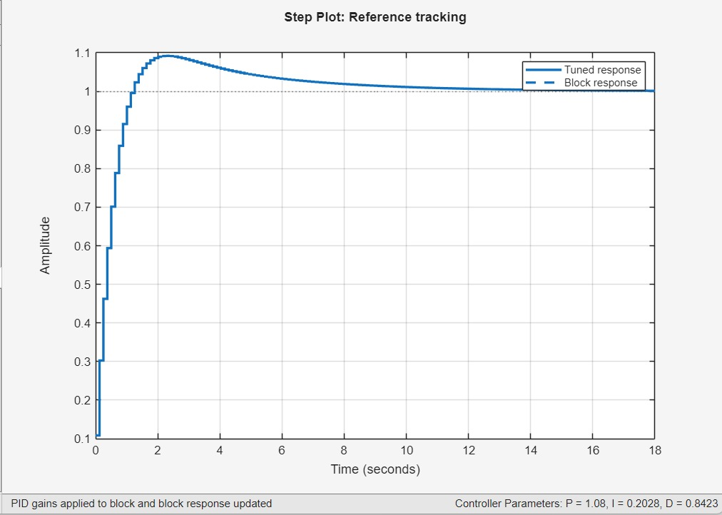
Objetivo 5 – Aula 6
1. Cálculo em simulação, do período de amostragem e dos parâmetros do controlador PID
1.7. Determinação dos parâmetros do controlador PID do modelo e resposta do sistema na posição desejada π/2
45

Slide 48


Objetivo 5 – Aula 6
1. Cálculo em simulação, do período de amostragem e dos parâmetros do controlador PID
1.7. Determinação dos parâmetros do controlador PID do modelo e resposta do sistema na posição desejada π/2
$Proporcional(P)≈1,0795$; $Integral(I)≈0,2028$ ; Derivative$(D)≈0,8423$
46

Slide 49

Objetivo 5 – Aula 6
Controlador PID – Sem perturbação, o controlador PID apresenta uma resposta rápida, com overshoot reduzido e estabilização no valor de referência, sem erro em regime permanente.

Slide 50

Objetivo 5 – Aula 6
Controlador PID – Com perturbação, o sistema apresenta um desvio transitório, sendo rapidamente compensado pelo controlador PID, que conduz a resposta novamente para o valor de referência.

Slide 51
Objetivo 5 – Aula 6
1. Cálculo em simulação, do período de amostragem e dos parâmetros do controlador PID
1.7. Determinação dos parâmetros do controlador PID do modelo e resposta do sistema na posição desejada π/2
1.7.1. Vantagens e desvantagens do uso do PID
O controlador PID apresenta diversas vantagens, nomeadamente a eliminação do erro em regime permanente, a capacidade de rejeitar perturbações externas e melhoria do comportamento transitório. Apresenta assim, uma resposta mais rápida e estável.
No entanto, apresenta também algumas desvantagens, é mais complexo para a sintonia dos parâmetros, é sensível ao ruído devido à ação derivativa, e pode existir instabilidade, se não for corretamente ajustado.
47

Slide 52
Objetivo 5 – Aula 6
1. Cálculo em simulação, do período de amostragem e dos parâmetros do controlador PID
1.8. Aplicação de uma perturbação externa – resposta do sistema e imunidade
1.8.1. Comparação em relação aos controladores P e PI
O controlador P apresenta uma resposta relativamente rápida, mas não consegue eliminar o erro em regime permanente, nem rejeitar perturbações externas.
O controlador PI melhora significativamente o desempenho. Elimina o erro em regime permanente, tornando-se imune a perturbações. Contudo, apresenta uma resposta mais lenta e um maior overshoot.
O controlador PID permite eliminar o erro em regime permanente, rejeitar perturbações externas e, melhorar o comportamento transitório, apresentando uma resposta mais rápida e estável.
Sendo assim, este controlador (PID) o que apresenta um melhor desempenho global.
48

Slide 53


Objetivo 6 – Aula 7
1. Implementação do algoritmo do controlador PID e validação da algoritmia implementada
1.1. Resposta do controlador à entrada de um sinal retangular, com a ação proporcional
Valores no terminal→
O controlador proporcional gera um sinal de comando diretamente proporcional ao erro. Assim, para uma entrada retangular, apresenta variações bruscas, refletindo a resposta imediata do sistema às mudanças da referência.
49

Slide 54


Objetivo 6 – Aula 7
1. Implementação do algoritmo do controlador PID e validação da algoritmia implementada
1.2. Resposta do controlador à entrada de um sinal retangular, com a ação integral
Valores no terminal→
A ação integral gera um sinal de comando que resulta da acumulação do erro ao longo do tempo, originando uma resposta suave e contínua, com variação em rampa.
Isto explica porque o controlador PI elimina o erro mas pode ser mais lento.
50

Slide 55


Objetivo 6 – Aula 7
1. Implementação do algoritmo do controlador PID e validação da algoritmia implementada
1.3. Resposta do controlador à entrada de um sinal triangular, com a ação derivativa, sem filtragem
Valores no terminal→
O controlador derivativo reage à variação do erro, originando um sinal de comando constante durante as rampas do sinal triangular.
Isto explica porque o controlo derivativo reduz o overshoot e melhora a estabilidade
51

Slide 56



Objetivo 6 – Aula 7
1. Implementação do algoritmo do controlador PID e validação da algoritmia implementada
1.4. Resposta do controlador à entrada de um sinal triangular, com a ação derivativa, com filtragem [a = 1/3]
Valores no terminal→
A introdução de um filtro passa-baixo na ação derivativa permite suavizar o sinal de comando, reduzindo variações bruscas e tornando a resposta mais estável.
52

Slide 57
Objetivo 6 – Aula 7
1. Implementação do algoritmo do controlador PID e validação da algoritmia implementada
1.5. Análise crítica da alteração dos valores na ação derivativa
1.5.1. a = 0
Valores no terminal→
Para a = 0 (sem filtragem), a ação derivativa apresenta variações bruscas no sinal de comando, resultando numa resposta pouco suave.
53

Slide 58




Objetivo 6 – Aula 7
1. Implementação do algoritmo do controlador PID e validação da algoritmia implementada
1.5. Análise crítica da alteração dos valores na ação derivativa
1.5.2. a = 2/3
Valores no terminal→
Quanto maior é o valor de $a$, mais forte é o efeito do filtro. Observa-se um sinal de comando mais suave e com transições mais lentas.
54

Slide 59


Objetivo 6 – Aula 7
1. Implementação do algoritmo do controlador PID e validação da algoritmia implementada
1.5. Análise crítica da alteração dos valores na ação derivativa
1.5.2. a = 1
Valores no terminal→
Para a = 1, a filtragem é máxima, anulando praticamente a ação derivativa e resultando num sinal de comando próximo de zero.
55

Slide 60




Objetivo 6 – Aula 7
1. Implementação do algoritmo do controlador PID e validação da algoritmia implementada
1.5. Análise crítica da alteração dos valores na ação derivativa
a=0
a=1/3
a=2/3
a=1
56

Slide 61
Objetivo 6 – Aula 7
1. Implementação do algoritmo do controlador PID e validação da algoritmia implementada
1.5. Análise crítica da alteração dos valores na ação derivativa
Para a = 0, não existe filtragem.
Neste caso, a saída apresenta transições bruscas e aproxima-se de uma onda retangular, reagindo imediatamente às variações da entrada triangular.
Isto torna a resposta mais rápida, mas também mais sensível a perturbações.
a=0
57

Slide 62
Objetivo 6 – Aula 7
1. Implementação do algoritmo do controlador PID e validação da algoritmia implementada
1.5. Análise crítica da alteração dos valores na ação derivativa
Para a = 2/3, existe uma filtragem parcial. A saída mantém o comportamento esperado da derivada, mas deixa de apresentar transições instantâneas, tornando-se mais suave.
Assim, reduz-se as transições bruscas e melhora-se a imunidade a perturbações, embora a resposta se torne mais lenta do que no caso sem filtragem.
a=2/3
58

Slide 63
Objetivo 6 – Aula 7
1. Implementação do algoritmo do controlador PID e validação da algoritmia implementada
1.5. Análise crítica da alteração dos valores na ação derivativa
Para a = 1, a ação derivativa deixa de atuar.
Como neste caso também não existe ação proporcional nem integral, a saída do controlador permanece praticamente zero, mesmo com a entrada a variar.
Isto mostra que um valor demasiado elevado do filtro elimina completamente o efeito da ação derivativa.
a=1
59

Slide 64
Objetivo 7 – Aula 8
1. Comportamento expectável durante o ensaio experimental
1.1. Controlo proporcional (P)
Para diferentes posições de referência, espera-se que o eixo do motor se mova rapidamente no sentido da referência e estabilize próximo da posição pedida. No entanto, podem verificar-se pequenas oscilações e menor capacidade de correção perante perturbações externas. Se for aplicada uma perturbação ao eixo, é expectável que o sistema apresente um desvio relativamente à referência e que não a compense totalmente.

Slide 65
Objetivo 7 – Aula 8
1. Comportamento expectável durante o ensaio experimental
1.2. Controlo proporcional-integral (PI)
Com o controlador PI, espera-se que o eixo atinja a posição desejada com maior precisão, eliminando o erro em regime permanente. Na presença de perturbações externas, o sistema deverá conseguir corrigir gradualmente o desvio e regressar à referência. Como desvantagem, poderá apresentar maior overshoot e um tempo de resposta superior ao do controlador P.

Slide 66
Objetivo 7 – Aula 8
1. Comportamento expectável durante o ensaio experimental
1.3. Controlo proporcional-integral-derivativo (PID)
Com o controlador PID, espera-se obter a melhor combinação entre rapidez, estabilidade e precisão. O eixo deverá atingir a posição desejada com menor overshoot, menor tempo de resposta e melhor capacidade de rejeição de perturbações. Assim, perante uma perturbação externa, espera-se que o sistema recupere mais rapidamente e regresse ao valor de referência com menor oscilação.

Slide 67

Objetivo 7 – Aula 8
1. Comportamento expectável durante o ensaio experimental
1.4. Análise crítica da alteração dos parâmetros e do tipo de controlador
Relativamente à variação dos parâmetros, espera-se que o aumento do ganho proporcional ($K_{p}$) torne a resposta mais rápida, embora possa aumentar as oscilações e o overshoot. O aumento do ganho integral ($K_{i}$) deverá melhorar a precisão e eliminar o erro em regime permanente, podendo, no entanto, tornar o sistema mais lento e propício a instabilidade. Por sua vez, o ganho derivativo ($K_{d}$) deverá contribuir para a redução das oscilações e melhoria da estabilidade, embora, sem filtragem adequada, possa amplificar o ruído.

